Slide 1

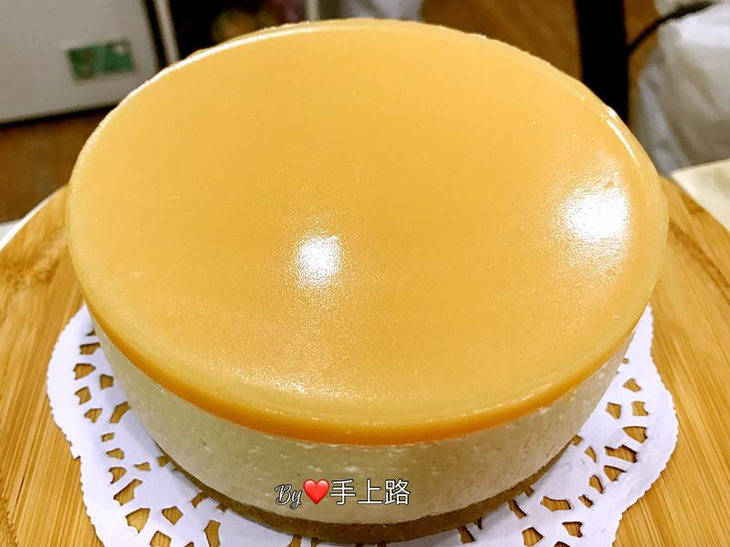
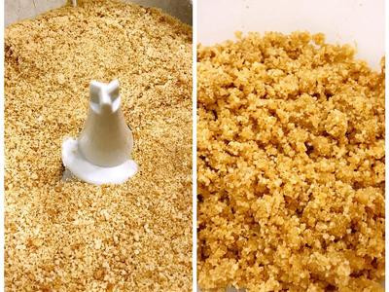
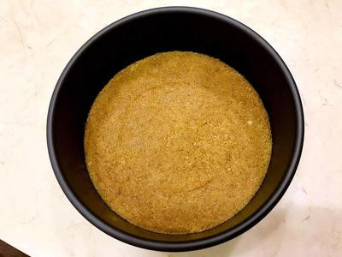
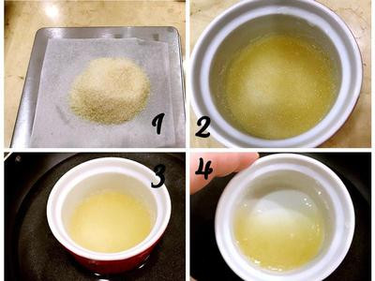
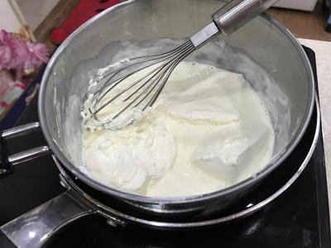
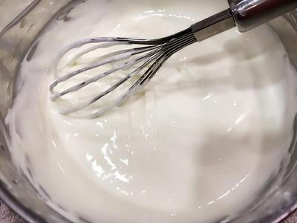
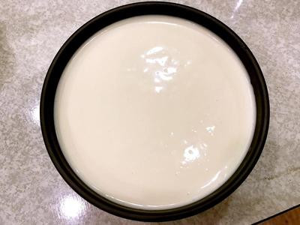
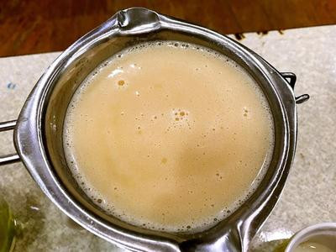
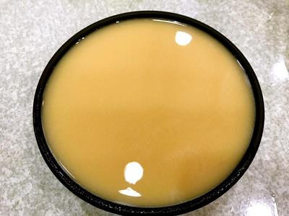
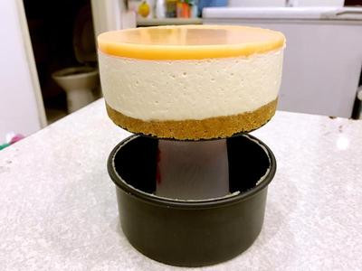
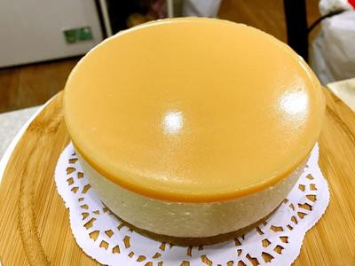




首頁 Home 熱門食譜 Hot 最新食譜 New 註冊 Sign
低卡泰式打拋豬
by qwer2005tw
養樂多凍乳酪蛋糕
食材
餅乾體
消化餅乾（麥維他）100g
無鹽奶油（融化）50g
養樂多起司
奶油乳酪 200g
細砂糖 40g
動物性鮮奶油 100g
養樂多 70g
吉利丁粉 5g
冷開水 15g
養樂多凍
養樂多是一種活菌發酵乳，含有對人體腸道有益健康的乳酸菌，香港俗稱"益力多"，用養樂
多來做起司蛋糕，讓甜點變得健康又美味^_^
吉利丁粉 20g
冷開水 60g
養樂多 140g
1
餅乾體～消化餅乾壓碎後（越碎越好，我用食物料理機打碎），加入融化的無鹽奶油攪拌均勻。
2
餅乾體～倒入直徑12.7cm(5吋）的活底蛋糕模裏確實壓平壓緊實，放在冰箱冷藏30分鐘。（我的5吋模
高度有6cm)
3
吉利丁粉倒入冷開水中，泡5分鐘，等待吉利丁粉完全吸水澎漲，再用隔水加熱到成液體備用。
4
鍋內放奶油乳酪➕動物性鮮奶油➕細砂糖。
5
隔水加熱的方式攪拌均勻到滑順漂亮有光澤的質地，加入養樂多攪拌均勻，最後加入剛剛泡好的吉利丁
液攪拌均勻。
6
過篩起司糊再倒入模具裏，左右搖晃讓起司糊平整，在桌面上震幾次震出小氣泡，放冰箱冷藏至少2個
小時以上。
7
養樂多凍～（要等到起司糊已經冰2個小時了才可以做養樂多凍）吉利丁粉➕冷開水，泡5分鐘，再用
隔水加熱融化成液體，直接倒入養樂多攪拌均勻。（這時會有很多泡沫，記得要過篩）
8
倒入模具到滿模即可，表面若還是有些許泡沫，可以用擦手紙輕輕放在表面吸收泡沫，再直接拉走擦手
紙即可，蛋糕要放冰箱冷藏至少6個小時以上或冰到隔天。
9
脫模～用吹風機吹模具的周圍，每一個地方吹個20秒左右，模具底部放個沒有耳朵的杯子，將模具往
下壓就可以脫模了。
10
完成!
LIKE ON FACEBOOK
FOLLOW ON TWITTER
SUBSCRIBE ON YOUTUBE
ASK QUESTION
Copyright © 2017 Banana Inc. All rights reserved

